Slide 1
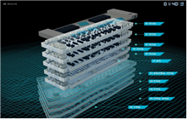
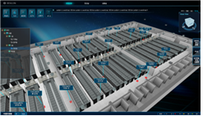
3D 모드로 보기
1F
2F
3F
3D로만 관제 시스템 구성 시 작업자들의 경로를 정확히 보기 어렵고 3D 특정상 가려지고 겹쳐지는 영역 많이 발생(사각지대) 발생. 우리 건물은 특히 층이 복잡해(반 층 및 관제 영역) 더욱 보기 힘듦.
- 3D맵을 움직이게 하거나 실사와 가깝게 표현하면 보기 불편하고 복잡함.
- 전체 심플 3D맵을 전체적인 작업자들의 움직임 파악, 층 2d 맵으로 정확한 작업자 경로 및 위치 파악

Slide 2
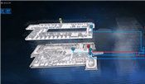

Slide 4
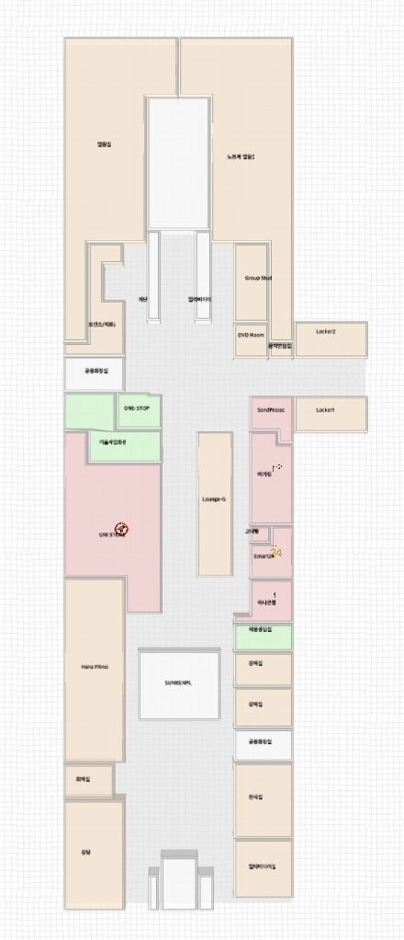
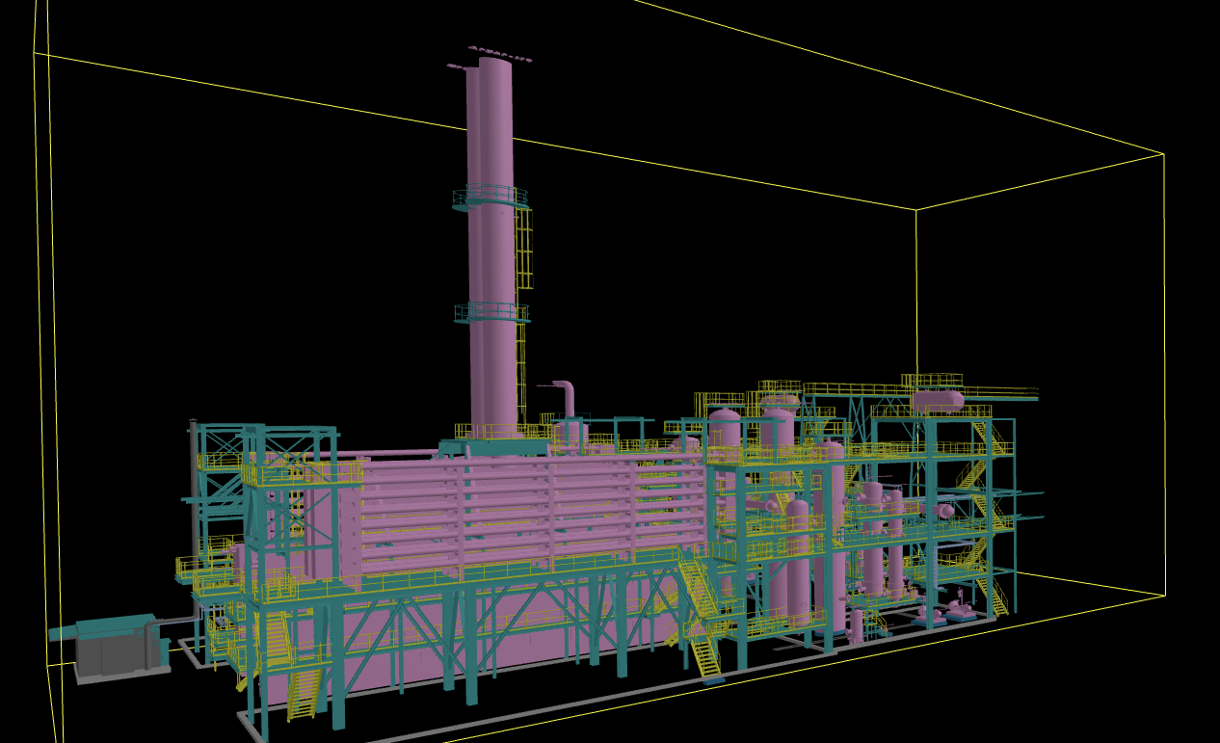

Slide 5
1층 : 1F+ 1.5F 2층 : 2F+ 2.5F
…

